Slide 1
LE RÉGIME ADDITIONNEL DE LA FONCTION PUBLIQUE
Mise en opération en 2015

Slide 2
LE RÉGIME ADDITIONNEL DE LA FONCTION PUBLIQUE
Le régime additionnel (RAFP) a été créé en 2003 par la loi Fillon portant réforme des retraites
Article 76 de la loi n° 2003-775 du 21 août 2003 et décret n° 2004-569 du 18 juin 2004
Mise en opération en 2005

Slide 3
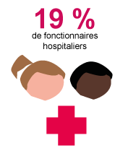
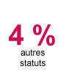
LE RÉGIME ADDITIONNEL DE LA FONCTION PUBLIQUE
Le RAFP concerne tous les fonctionnaires
soit 4,5 millions de bénéficiaires des trois fonctions publiques

Slide 4
LE RÉGIME ADDITIONNEL DE LA FONCTION PUBLIQUE
Le RAFP concerne tous les employeurs publics rémunérant des fonctionnaires
soit 430 000 employeurs publics

Slide 5
LE RÉGIME ADDITIONNEL DE LA FONCTION PUBLIQUE
Cotisation
5 % employeur
5 % fonctionnaire
sur le montant de primes perçu dans la limite de 20% du traitement brut

Slide 6
LE RÉGIME ADDITIONNEL DE LA FONCTION PUBLIQUE
20% des primes : tous les régimes indemnitaires, indemnités statutaires (IR, SFT), heures sup, diverses rémunérations, etc., sauf la NBI, les remboursements de frais et certaines primes ouvrant droit à pension...
GIPA et CET (conversion des jours épargnés) = > particularité : pas de plafond

Slide 7
LE RÉGIME ADDITIONNEL DE LA FONCTION PUBLIQUE
Le RAFP donne droit à une rente versée :
à partir de l'âge de départ légal 62 ans
après avoir été admis à la retraite
Versement en capital si le nombre de points est inférieur 5 125 points

Slide 8
LE RÉGIME ADDITIONNEL DE LA FONCTION PUBLIQUE
En cas de décès du fonctionnaire :
Réversion de 50% pour le conjoint suspendue si remariage ou concubinage notoire
10% pour les orphelins de – 21 ans

Slide 9
LE RÉGIME ADDITIONNEL DE LA FONCTION PUBLIQUE
Le RAFP est un fonds de pension, le seul a être obligatoire en France
Les rentes à verser sont entièrement provisionnées
Ce n’est pas un système par répartition, mais on ne peut pas sortir en capital

Slide 10
LE RÉGIME ADDITIONNEL DE LA FONCTION PUBLIQUE
Le RAFP qui un régime jeune est en phase de capitalisation et verse peu de rentes
En 2017, il a perçu 1,85 milliard d’euros de cotisations
En 2018, il a versé 401 millions d’euros en rente

Slide 11
LE RÉGIME ADDITIONNEL DE LA FONCTION PUBLIQUE
A ce rythme, les actifs du RAFP augmenteront
Actuellement, les actifs atteignent 25 milliards
Dans 40 ans, ils pourraient atteindre 100 milliards

Slide 12
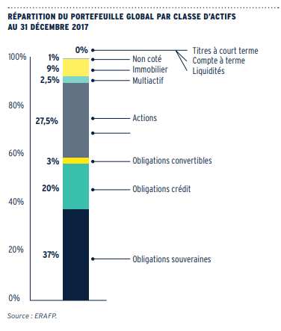
LE RÉGIME ADDITIONNEL DE LA FONCTION PUBLIQUE

Slide 13
LE RÉGIME ADDITIONNEL DE LA FONCTION PUBLIQUE
La gouvernance du RAFP est assurée par l’ÉRAFP, établissement public...
La gestion est assurée par la Caisse des dépôts

Slide 14
LE RÉGIME ADDITIONNEL DE LA FONCTION PUBLIQUE
Le CA de l’ÉRAFP est composé de :
8 représentants des employeurs
8 représentants des personnels (1 titulaire et 1 suppléant par OS, mandat 2 x 4 ans)
3 personnes qualifiées (PQ) (dont le président)

Slide 15
LE RÉGIME ADDITIONNEL DE LA FONCTION PUBLIQUE
Le CA de l’ÉRAFP est compétent pour :
déterminer l’allocation d’actifs
évaluer les engagements du Régime
déterminer le montant de la réserve à constituer pour leur couverture
déterminer la valeur d’acquisition et la valeur de service du point
adopter du budget de l’Établissement
approuver le compte financier
etc.

Slide 16
LE RÉGIME ADDITIONNEL DE LA FONCTION PUBLIQUE
Les cotisations sont converties en points selon une valeur d’acquisition
Les points sont transformées en rente selon une valeur de service

Slide 17
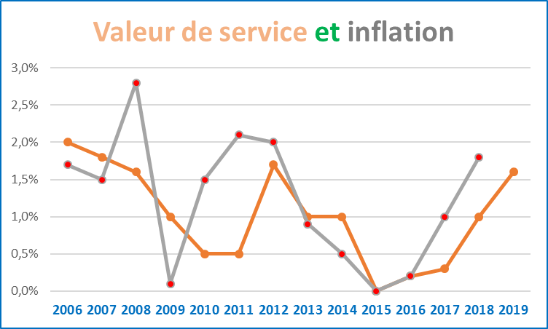
LE RÉGIME ADDITIONNEL DE LA FONCTION PUBLIQUE

Slide 18
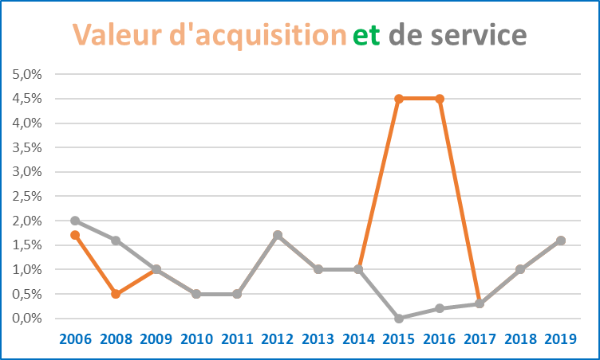
LE RÉGIME ADDITIONNEL DE LA FONCTION PUBLIQUE

Slide 19
LE RÉGIME ADDITIONNEL DE LA FONCTION PUBLIQUE
Dès 2005, le conseil d’administration de l’ERAFP a décidé d’adopter une politique de placement qui prend en compte, de manière résolue et permanente, la recherche de l’intérêt général.
Cela s’est traduit en 2006 par l’adoption d’une Charte ISR qui précise les orientations, supports et moyens nécessaires pour appliquer cette politique de placements socialement responsables. .

Slide 20
LE RÉGIME ADDITIONNEL DE LA FONCTION PUBLIQUE
Les cinq valeurs de la Charte ISR
État de droit et droits de l’Homme
Progrès social
Bonne gouvernance et transparence
Démocratie sociale
Environnement

Slide 21
LE RÉGIME ADDITIONNEL DE LA FONCTION PUBLIQUE
Le RAFP est 100 % ISR
Le RAFP est le premier fonds français 100 % ISR
Le RAFP est le 10ème fonds mondial 100 % ISR
Classement effectué en fonction de leur capacité à intégrer le risque climatique dans leurs portefeuilles.

Slide 22
LE RÉGIME ADDITIONNEL DE LA FONCTION PUBLIQUE
Le RAFP a été créé après la réforme des retraites de 2003 qui a procédé à l’alignement des règles de la Fonction publique sur celles du Privé
C’était une réponse au fait que les primes des fonctionnaires n’ouvraient aucun droit.

Slide 23
LE RÉGIME ADDITIONNEL DE LA FONCTION PUBLIQUE
Le nouveau système universel prévu pour 2025 fera cotiser les fonctionnaires sur la totalité de leurs rémunérations : traitement et primes.
La question de la pérennité de l’Érafp est donc posée

Slide 24
LE RÉGIME ADDITIONNEL DE LA FONCTION PUBLIQUE
Faut-il envisager la fermeture du RAFP faute de cotisations en 2025 ou conserver l’ÉRAFP pour payer les rentes actuelles
Quel sera le sort des cotisations déjà versées depuis 2005 par les agents encore en activité ? Doivent-ils être convertis en points?
Quel sera le sort des réserves après 2025 ?

